Slide 1


MAPOVÁNÍ TURISTICKÉHO ZNAČENÍ NA LYSOU HORU
9.5.2013
Jiří Ševčík

Slide 2
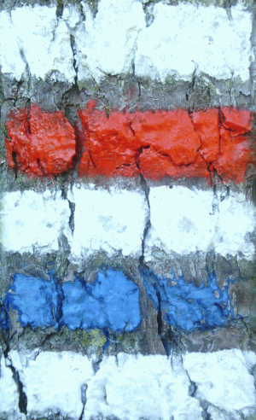

Cíle práce
GPS Mapování
  pro KČT
  pro potřeby diplomové práce
Geodatabáze
Tištěné mapové výstupy
Webová mapová aplikace
Statictické hodnocení stavu značení

Slide 3
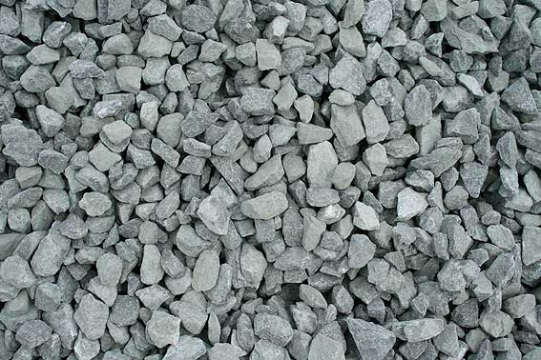
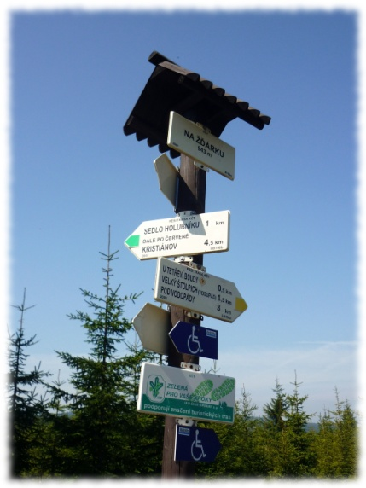
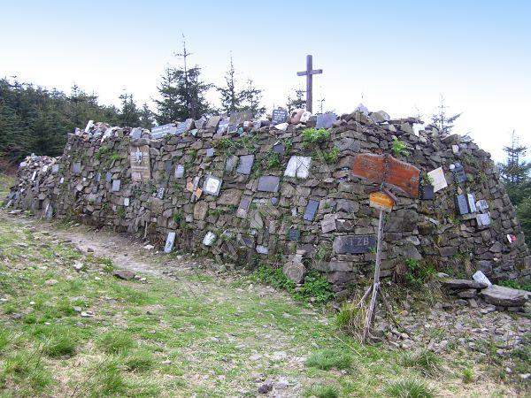
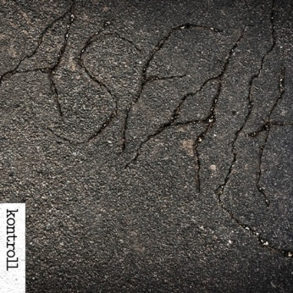
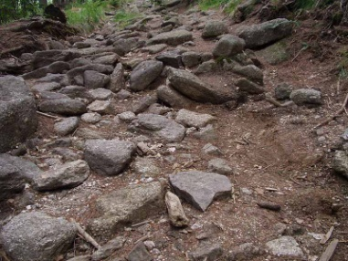
Mapování
Pěší pásové turistické značení
Rozcestníky
Významné objekty
Povrchy tras

Slide 4
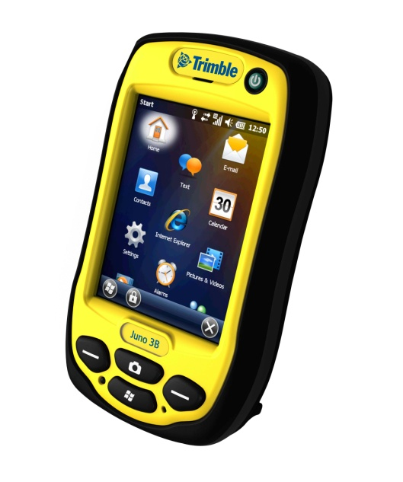
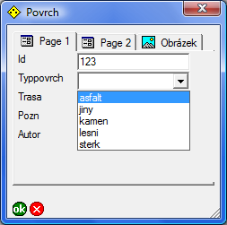
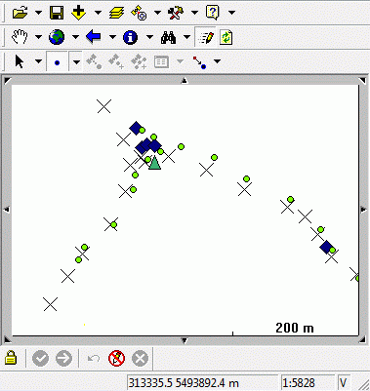
Mapování
GPS autonomní mapování
Trimble Juno 3D
ArcPad 7.1
45 kilometrů turistických tras
Zaměřené body
  1021 značek
  22 rozcestníků
  713 bodů povrchu tras
  72 významných objektů

Slide 5
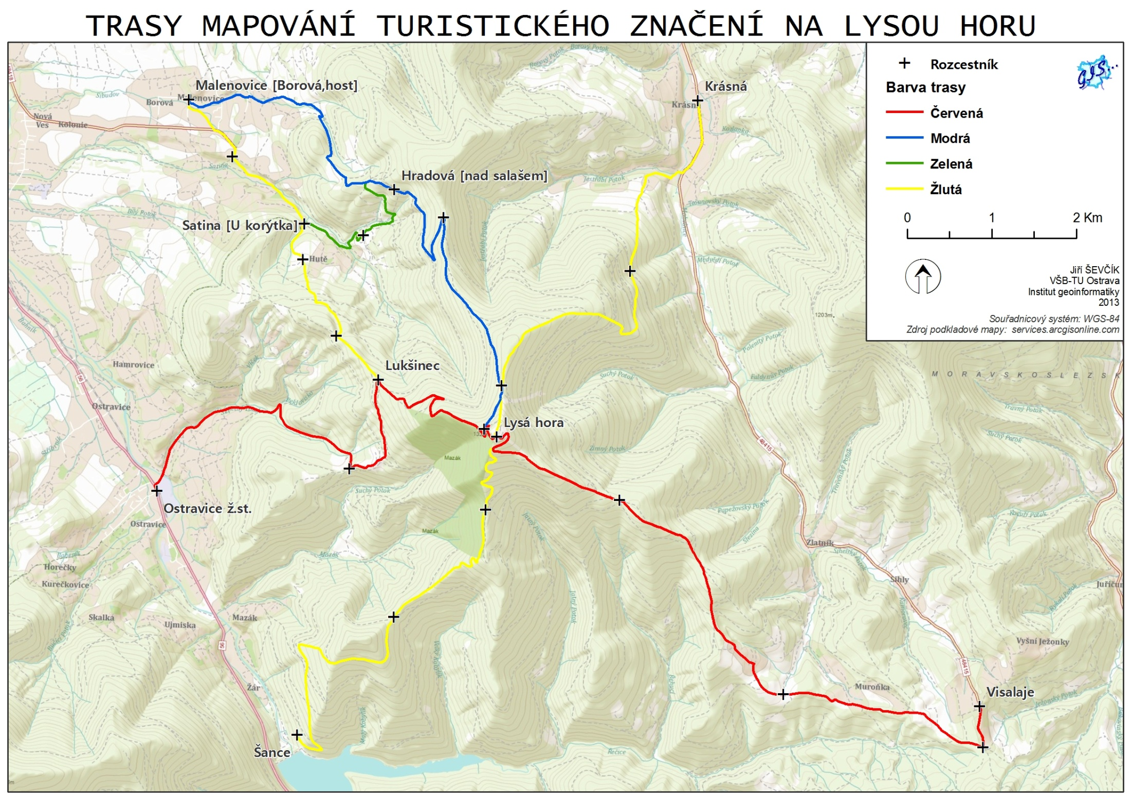
Mapované trasy
Mapa!!

Slide 6
Geodatabáze
File geodatabase
  Feature dataset
  Feature class
      Znacka
      Rozcestnik
      Objekt
      Povrch
      Povrch_line
Číselníky
Barva
Material
Povrch
Smer znaceni
Typ objektu
Typ znacky
Umisteni
Sevcik_Mapovani.gdb
Lysá_hora

Slide 7
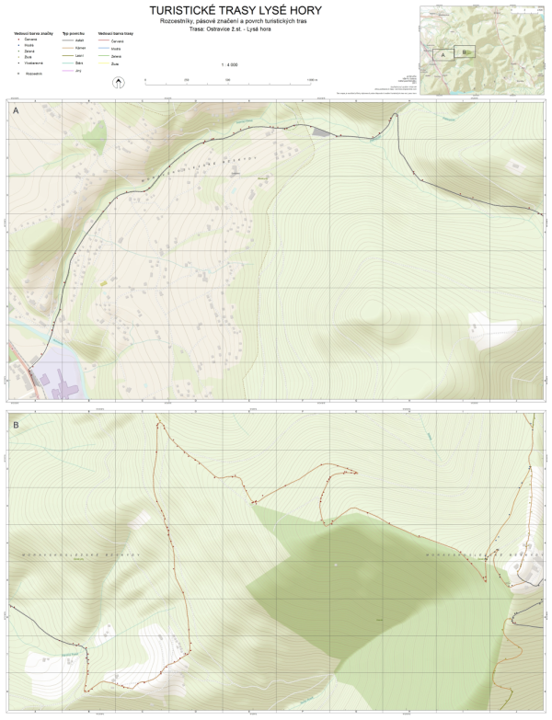
Tištěné mapy
Obsah: značky
      rozcestníky
      povrchy
Mapy jednotlivě pro každou trasu
Měřítka 1:3000 až 1:6000
Formát A0 nebo A1

Slide 8
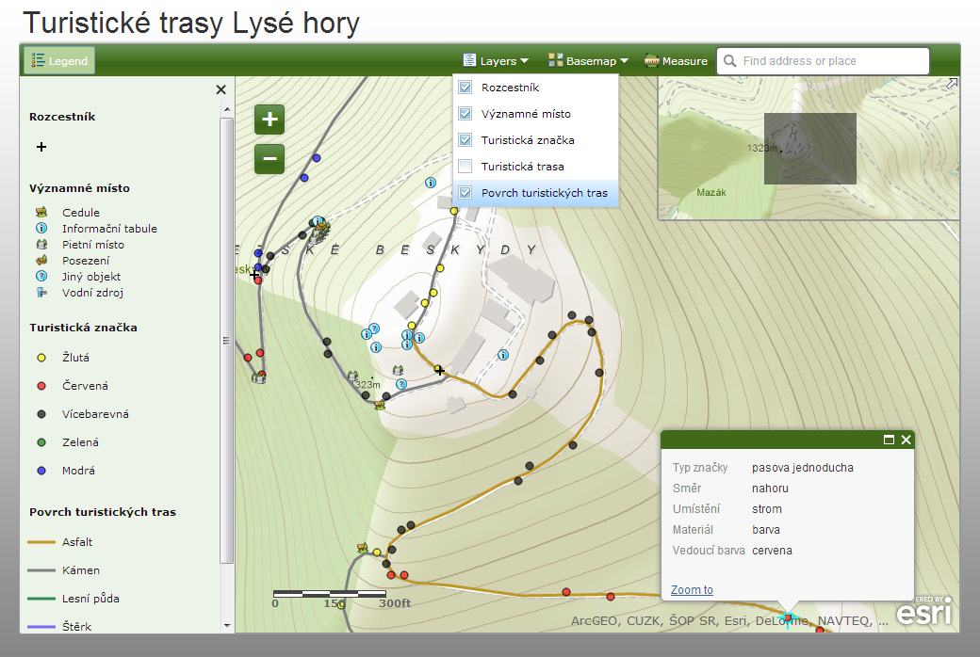
Webová aplikace – ArcGIS Online

Slide 9
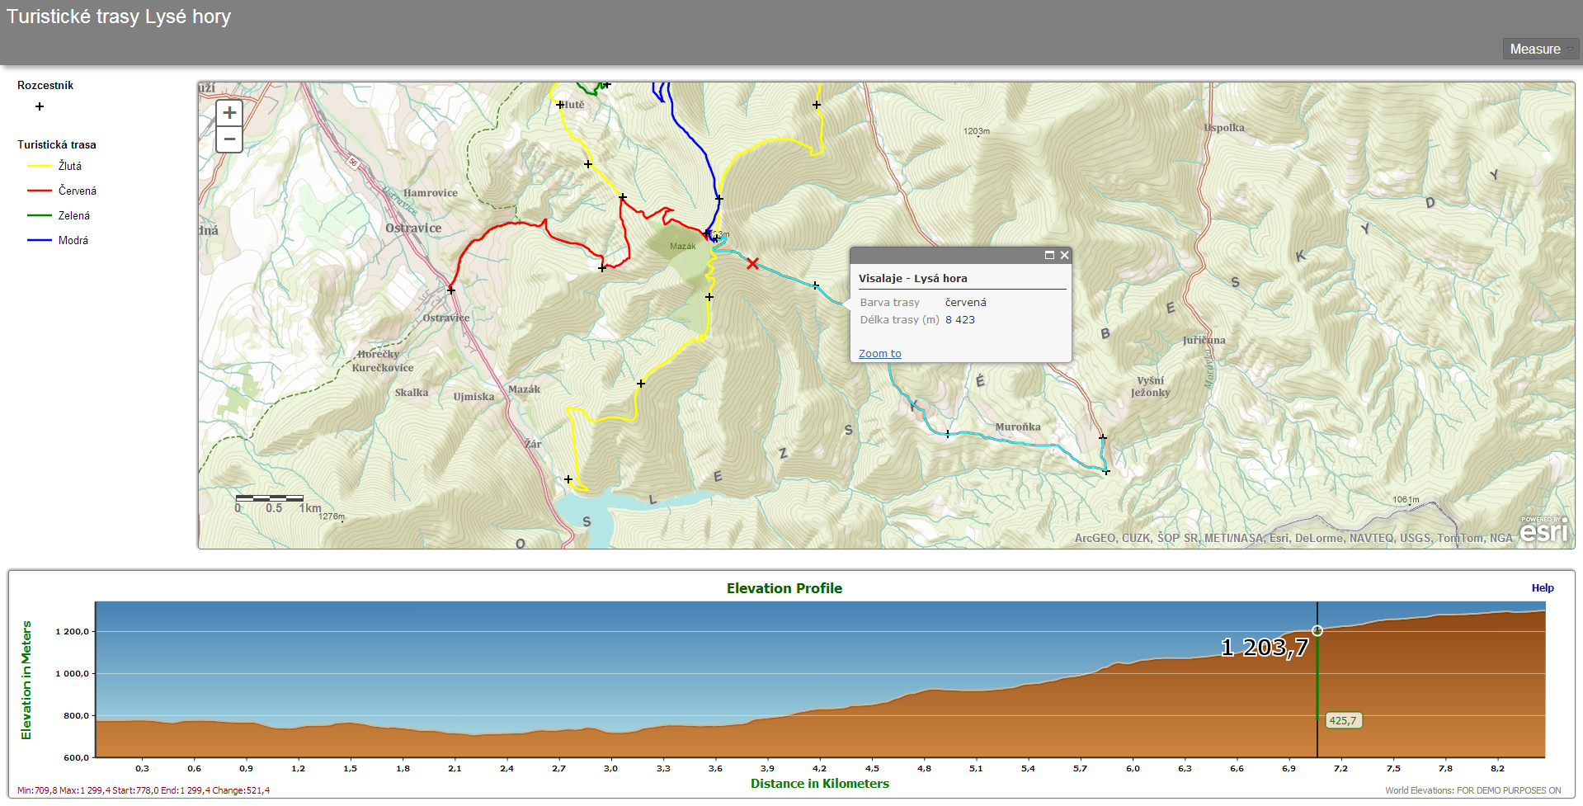
Webová aplikace – výškové profily

Slide 10
Hodnocení stavu značení
Závisí stav značek na materiálu objektu pro umístění značky?
Pořízení fotografií značek
Rozdělení značek do skupin
  Dřevo
  Kámen
  Kov
Sestavení dotazníku
Statistické vyhodnocení

Slide 11
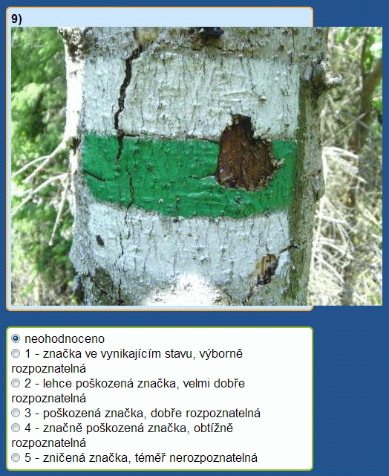
Dotazník
Počet otázek: 35
Škála hodnocení: 1-5
Počet respondentů: 84

Slide 12
Značení Dřevo
stav/číslo zn. | 1 | 2 | 5 | 9 | 12 | 13 | 15 | 18 | 19 | 20 | 29 | 30 | 34
1 | 6 | 0 | 0 | 4 | 1 | 0 | 0 | 0 | 75 | 7 | 0 | 63 | 67
2 | 38 | 8 | 13 | 54 | 22 | 3 | 10 | 3 | 5 | 36 | 0 | 15 | 12
3 | 36 | 45 | 39 | 19 | 37 | 26 | 29 | 18 | 1 | 29 | 4 | 4 | 2
4 | 2 | 29 | 23 | 3 | 20 | 35 | 33 | 36 | 0 | 9 | 16 | 0 | 0
5 | 1 | 2 | 8 | 0 | 0 | 17 | 9 | 24 | 0 | 0 | 61 | 0 | 0
suma | 83 | 84 | 83 | 80 | 80 | 81 | 81 | 81 | 81 | 81 | 81 | 82 | 81
vážený průměr | 2,45 | 3,30 | 3,31 | 2,26 | 2,95 | 3,81 | 3,51 | 4,00 | 1,09 | 2,49 | 4,70 | 1,28 | 1,20
Značení Kámen
stav/číslo zn. | 3 | 6 | 7 | 14 | 16 | 22 | 25 | 26 | 27 | 31 | 32 | 33
1 | 38 | 0 | 14 | 68 | 76 | 6 | 2 | 57 | 5 | 0 | 0 | 0
2 | 31 | 0 | 57 | 10 | 2 | 52 | 32 | 22 | 32 | 2 | 0 | 0
3 | 14 | 10 | 9 | 3 | 2 | 21 | 43 | 1 | 6 | 24 | 10 | 4
4 | 0 | 39 | 0 | 0 | 0 | 3 | 4 | 0 | 7 | 3 | 42 | 25
5 | 0 | 34 | 0 | 0 | 0 | 0 | 0 | 0 | 0 | 2 | 7 | 52
suma | 83 | 83 | 80 | 81 | 80 | 82 | 81 | 80 | 80 | 81 | 79 | 81
vážený průměr | 1,71 | 4,29 | 1,94 | 1,20 | 1,08 | 2,26 | 2,60 | 1,30 | 2,56 | 3,80 | 4,22 | 4,59
Značení Kov
stav/číslo zn. | 4 | 8 | 10 | 11 | 17 | 21 | 23 | 24 | 28 | 35
1 | 71 | 70 | 56 | 41 | 76 | 77 | 62 | 73 | 6 | 74
2 | 11 | 8 | 24 | 33 | 4 | 4 | 18 | 8 | 41 | 6
3 | 0 | 1 | 1 | 6 | 1 | 0 | 1 | 0 | 22 | 1
4 | 0 | 0 | 0 | 0 | 0 | 0 | 0 | 0 | 6 | 0
5 | 0 | 0 | 0 | 1 | 0 | 0 | 0 | 0 | 5 | 0
suma | 82 | 79 | 81 | 81 | 81 | 81 | 81 | 81 | 80 | 81
vážený průměr | 1,13 | 1,13 | 1,32 | 1,60 | 1,07 | 1,05 | 1,25 | 1,10 | 2,54 | 1,10

Slide 13
Statistické hodnocení
Kruskal-Wallisův test
Kruskal-Wallis test
 | Sample Size | Average Rank
DREVO | 13 | 22,0769
KAMEN | 12 | 21
KOV | 10 | 9,1
Test statistic = 10,6362 P-Value = 0,00490202
Post-hoc analýza
Multiple Range test - LSD
Kategorie | Počet | Střed | Homogenní skupiny
KOV | 10 | 1,329 | X
KÁMEN | 12 | 2,629 | X
DŘEVO | 13 | 2,796 | X

Slide 14
DĚKUJI ZA POZORNOST

